Slide 1
সবাইকে শুভেচ্ছা

Slide 2
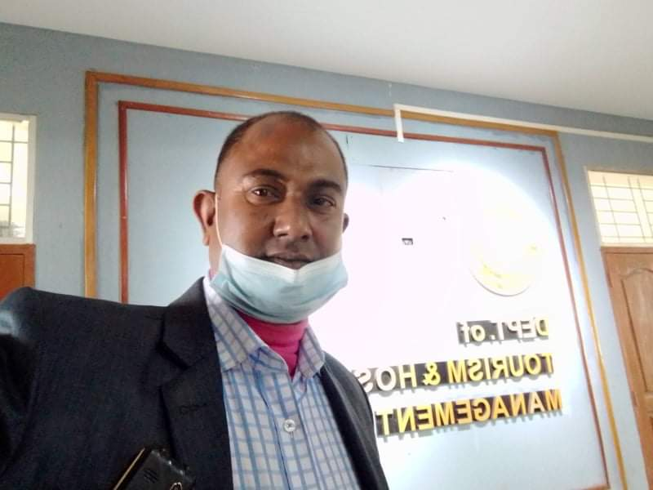
শিক্ষকপরিচিতি
মোঃ ফারুক হোসেন, সহকারী শিক্ষক, বেলওয়া আদিবাসী সরকারি প্রাথমিক বিদ্যালয়,
ঘোড়াঘাট, দিনাজপুর।

Slide 3
পাঠ পরিচিতি
শ্রেণিঃচতুর্থ
বিষয়ঃপ্রাথমিক বিজ্ঞান
পাঠঃআবহাওয়া ও জলবায়ু
পাঠ্যাংশঃআবহাওয়া

Slide 4
শিখনফল
১৩.১.২ আবহাওয়ার উপাদান সমূহ কী কী তা বলতে ও লিখতে পারবে।

Slide 5
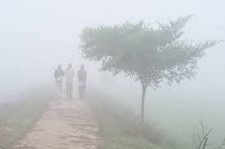
এসো কিছু ছবি দেখি
কুয়াশা
রৌদ্রজ্জল
বৃষ্টিপাত

Slide 6
পাঠ ঘোষণাঃ
আবহাওয়ার উপাদান সমুহঃ

Slide 7
নিচের ছবির আবহাওয়া কেমন দেখতে পাচ্ছ?

Slide 8
ছবিতে আকাশের কী ধরনের অবস্থা দেখছো?
আবহাওয়ার

Slide 9
আবহাওয়া
আবহাওয়া হলো প্রতিদিনের আকাশ ও বায়ুমন্ডলের অবস্থা ।
আবহাওয়ার উপাদান
আমরা কোনো জায়গার আবহাওয়া আকাশের অবস্থা,বায়ুর তাপমাত্রা,আর্দ্রতা,বায়ুপ্রবাহ ও বৃষ্টিপাতই আবহাওয়ার উপাদান।

Slide 10
আকাশের অবস্খা
বায়ুর তাপমাত্রা
আর্দ্রতা
আবহাওয়ার উপাদান
বৃষ্টিপাত
বায়ুপ্রবাহ

Slide 11
আবহাওয়ার উপাদান সমূহ
তাপমাত্রা
আর্দ্রতা
বায়ুপ্রবাহ
বৃষ্টিপাত

Slide 12
পাঠ্য বইয়ের সংযোগঃ
পৃ্ষ্ঠাঃ ৬৮-৬৯

Slide 13
একক কাজঃ
নিজ নিজ খাতায় আবহাওয়ার উপাদানসমূহের নাম লিখ।

Slide 14
দলীয় কাজঃ
দল ক, আবহাওয়ার তিনটি উপাদানের নাম লিখ।
দল খ, আবহাওয়ার পরিবর্তনের সময় আকাশের কেমন পরিবর্তন হয় তা ৩টি বাক্যে লিখ।

Slide 15
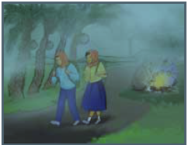
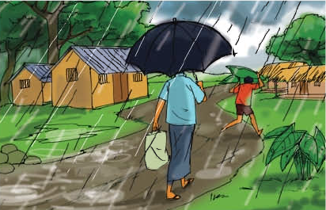
মূল্যায়নঃ
নিচের চিত্রগুলো আবহাওয়ার কোন ধরনের উপাদান ?

Slide 16
বাড়ির কাজঃ
আবহাওয়ার পরিবর্তন সম্পর্কে পাঁচটি বাক্য বাড়ী থেকে লেখে আনবে।

Slide 17
সবাইকে ধন্যবাদ

